Slide 1
Зелепукина Анастасия Ивановна
Инструктор физической культуры
Структурное подразделение - детский сад
комбинированного вида "Ласточка"
МОУ-СОШ №3 города Аткарска Саратовской области
имени Героя Советского Союза
Антонова Владимира Семеновича
Исследовательский проект
Тема: «Ментальная карта «Что мы знаем о бадминтоне?»

Slide 2
Цель: подвести итоги по исследовательскому проекту «Что мы знаем о бадминтоне?»
Задачи:
Выяснить историю возникновения бадминтона.
Познакомиться с инвентарем для игры.
Узнать о материале, из которого изготовлены ракетка и волан.
Выяснить, как правильно держать ракетку и волан.
Узнать, какие физические качества развивает игра в бадминтон.
Выяснить, как бадминтон влияет на здоровье человека.
Познакомиться с чемпионами игры в бадминтон.
Узнать интересные факты о бадминтоне.

Slide 3
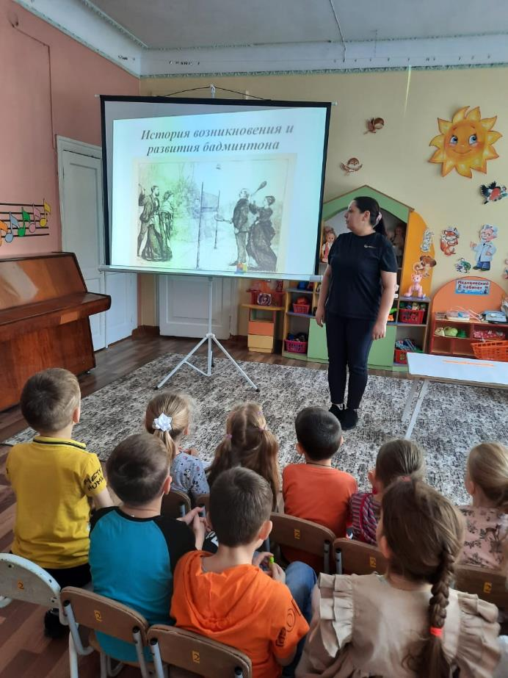
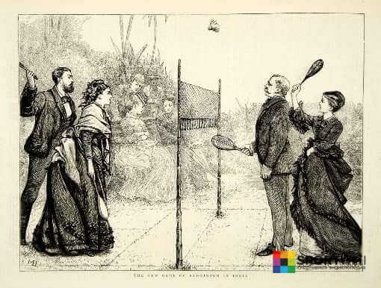
Бадминтон - одна из самых древних игр на Земле. Еще в Древней Греции играли в волан руками и даже ногами. Япон­цы играли деревянными ракетками в мяч, сделанный из перьев и сушеной сливы. Ойбане (летающее перо) - так называлась эта игра.

Slide 4
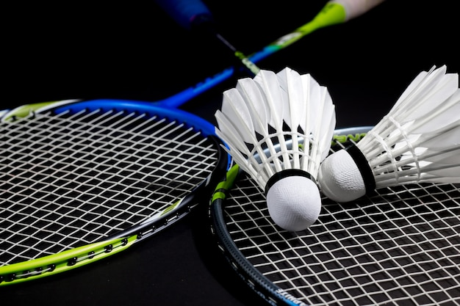
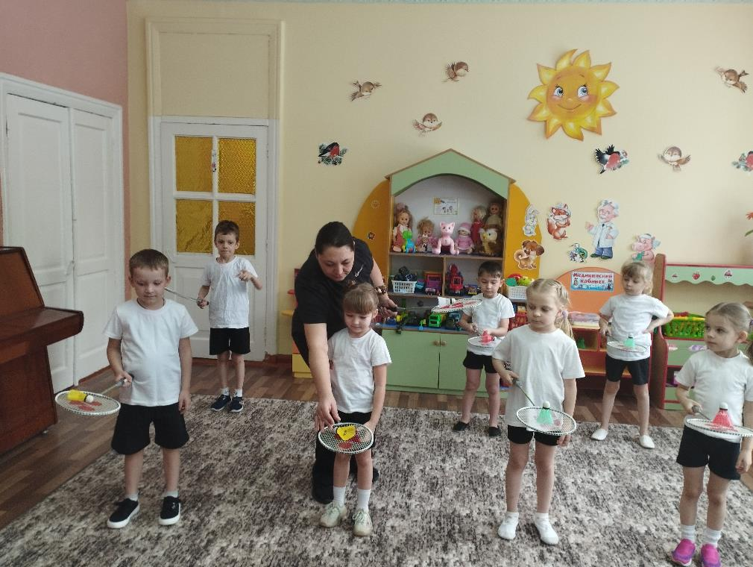
Инвентарь для игры

Slide 5
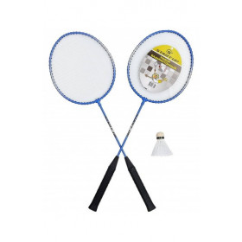
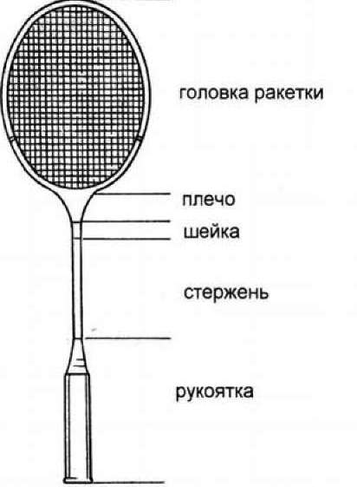
Материал, из которого изготовлены ракетка и волан.
Вначале ракетки для бадминтона изготавливали из дерева, современные ракетки производят из самых разных материалов (алюминия и углепласти­ка, титана и стали).

Slide 6
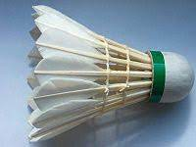
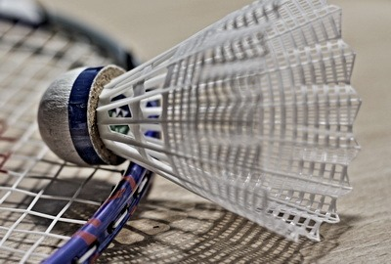
Воланы бывают следующих типов:
Перьевые. Состоят из натуральных материалов. «Юбка» этих воланов покрывается гусиными перьями. Используются в профессиональной игре.
Пластиковые. Используются для любительской игры или для трени­ровок.

Slide 7
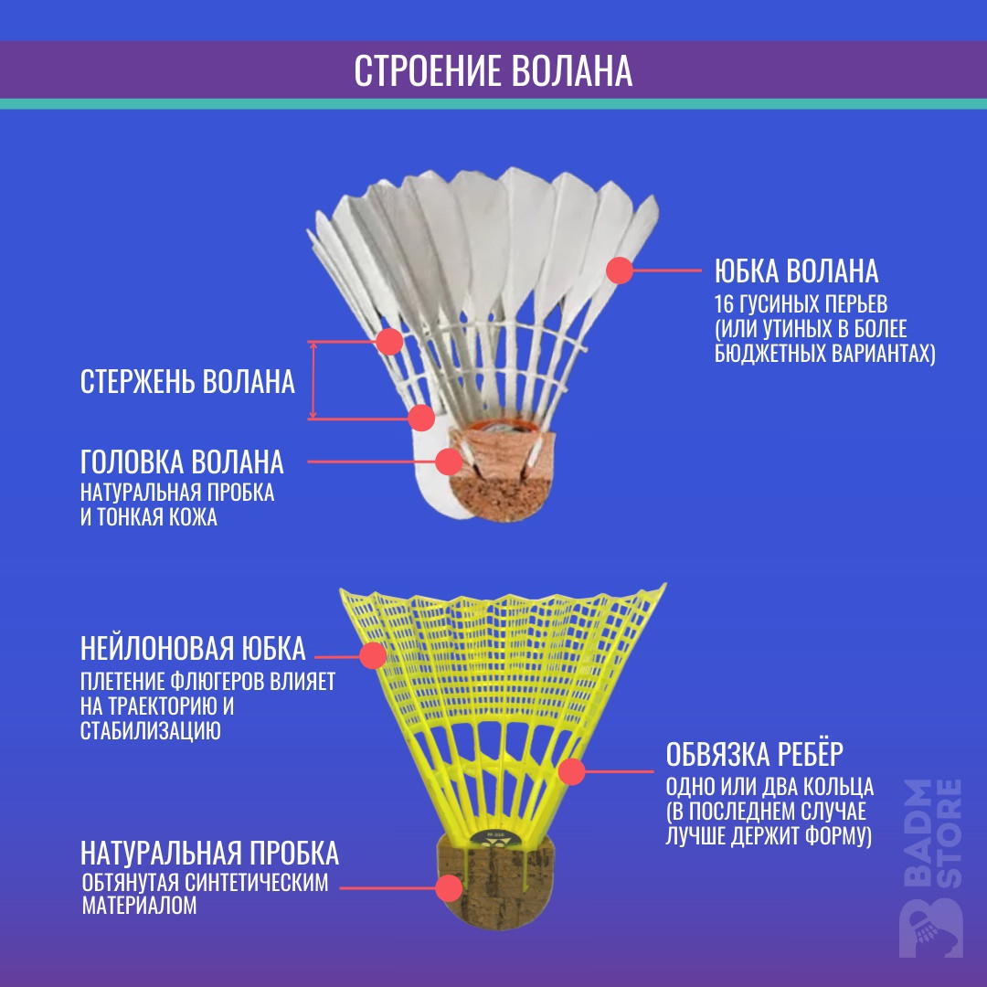
Вес. Чем он выше, тем дальше полет.
Скорость волана из пластика выше. А коэффициент его сопротивления существенно ниже, чем у аналога из натуральных материалов. Но при значительных скоростях пластик намного сильнее деформируется, что тоже снижает его аэродинамическое сопротивление.
Судя по отзывам экспертов, самые качественные воланы – перьевые. Но пластиковые модели тоже не лишены достоинств.

Slide 8
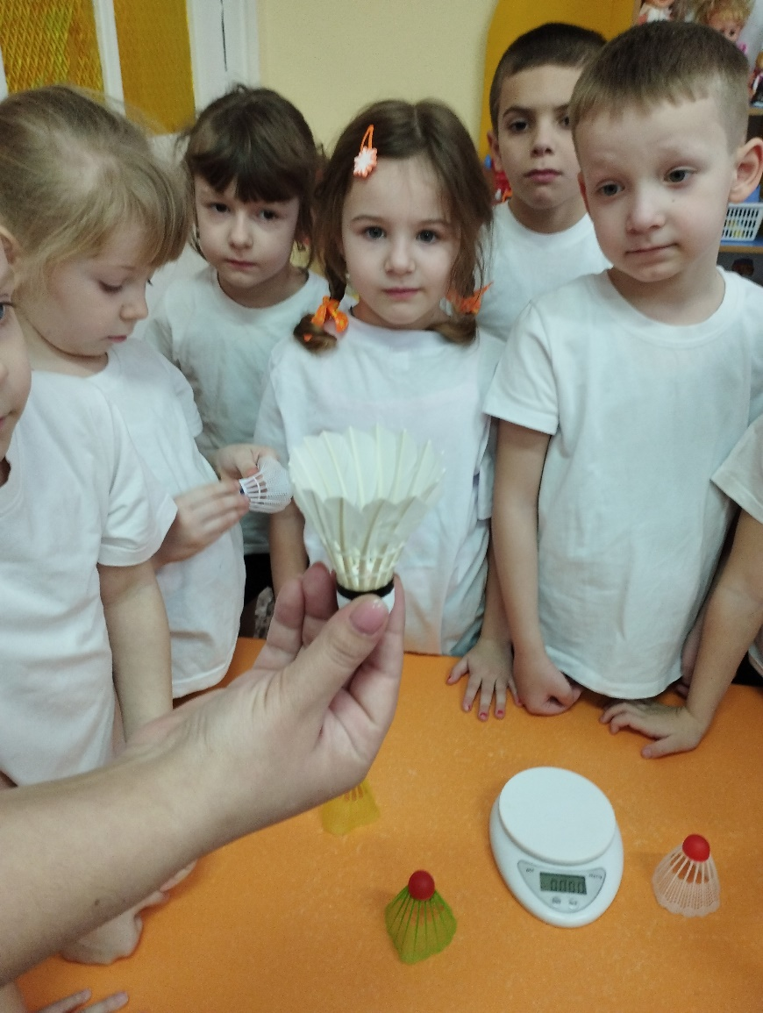
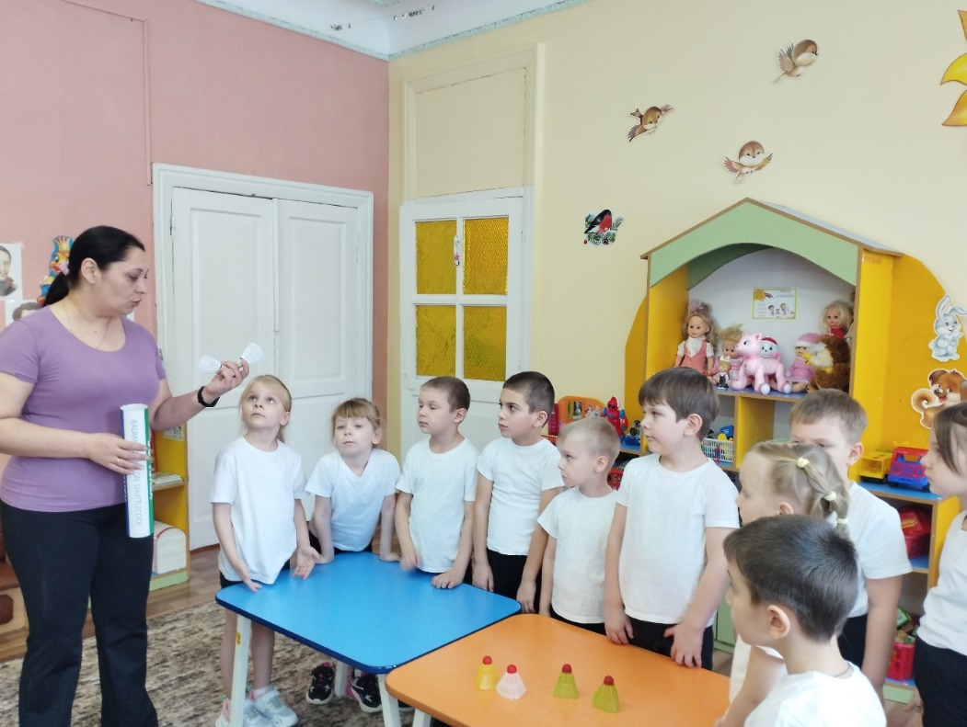
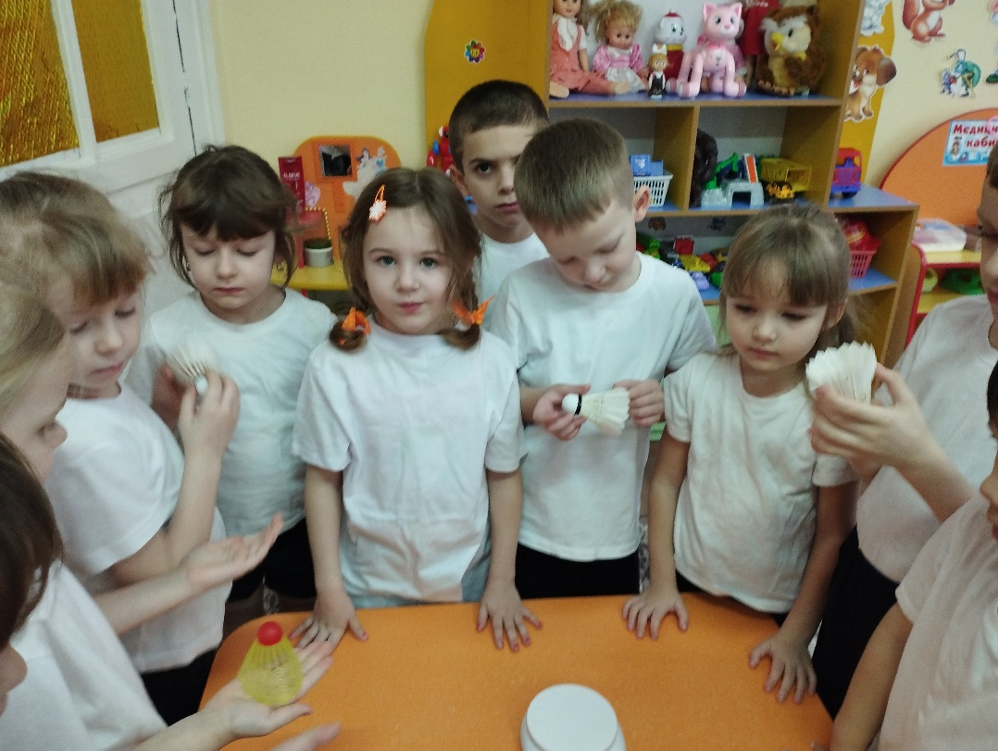

Slide 9
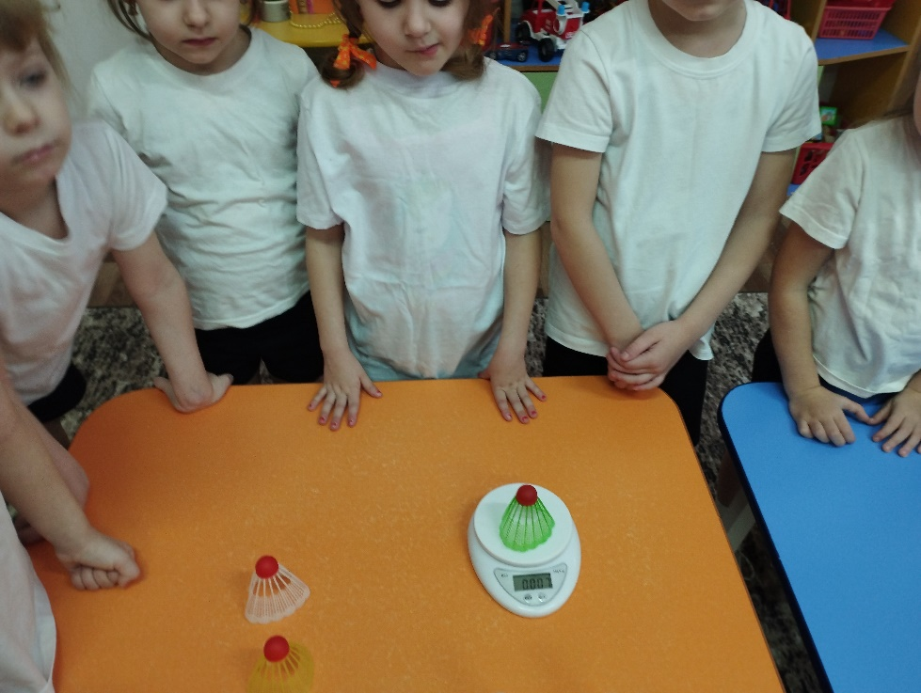
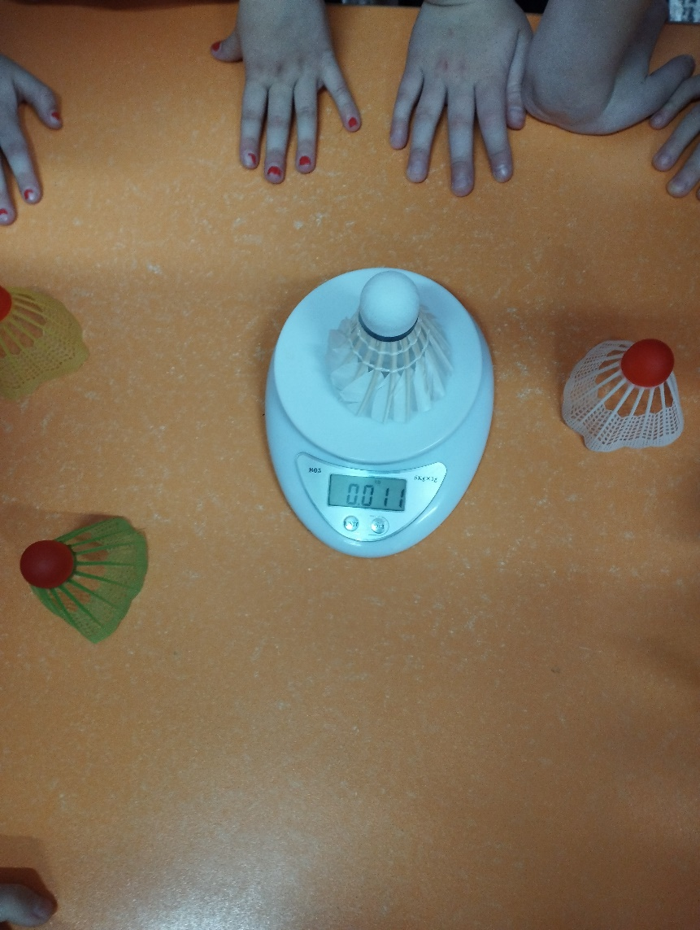
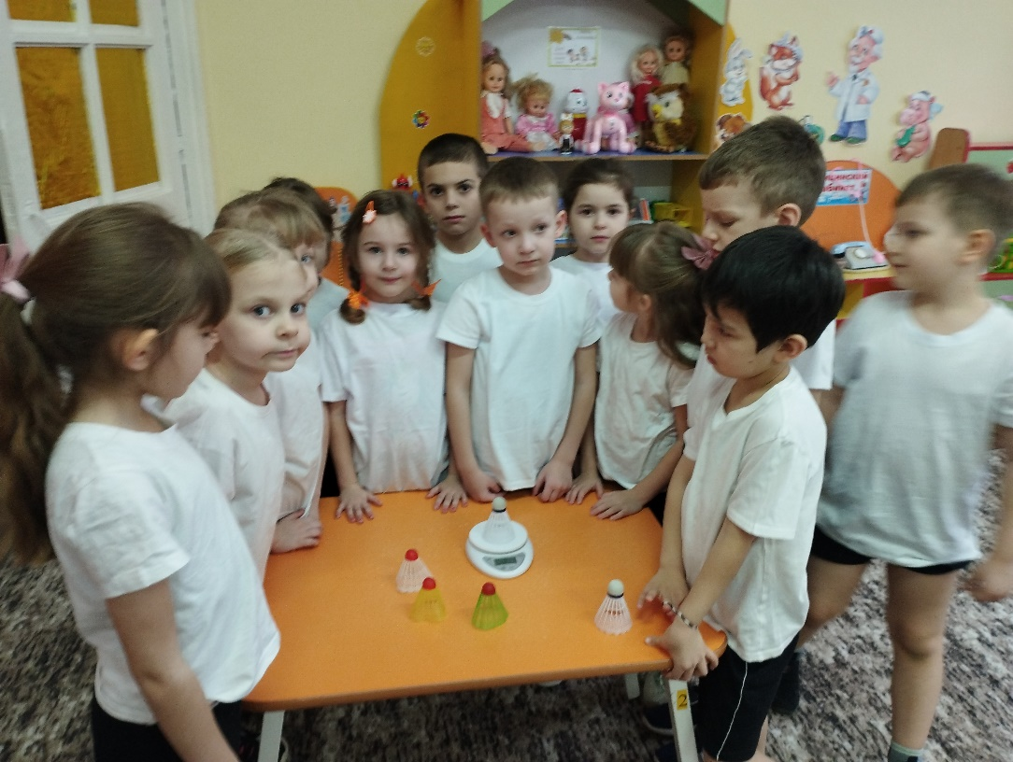

Slide 10
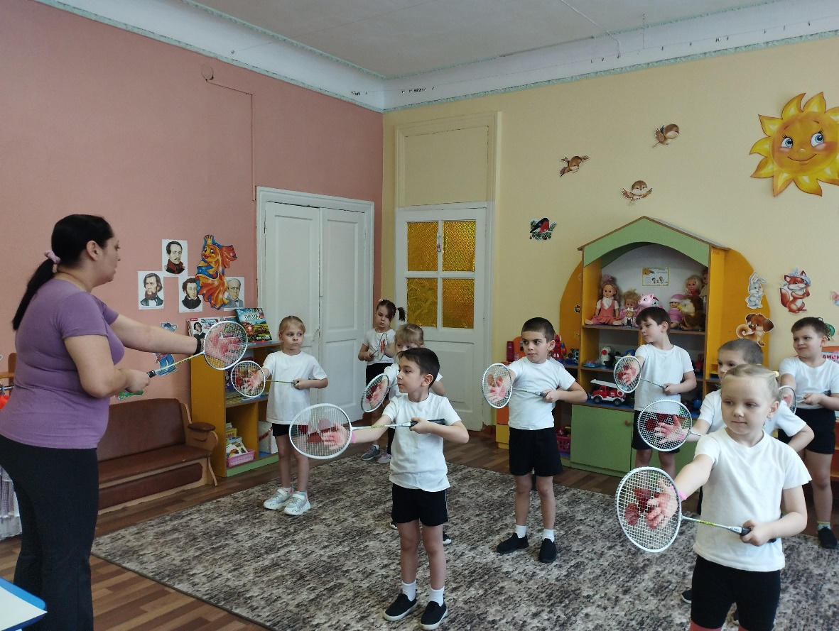
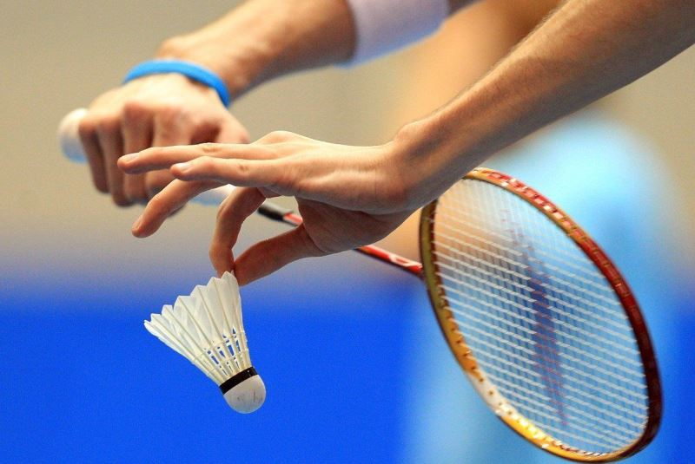
Как правильно держать ракетку и волан?
Для игры в бадминтон нужны ракетки и волан. Но играть в него не про­сто. Сначала нужно научиться правильно держать ракетку.
Ракетку нужно держать правой (ведущей) рукой. Ракетка упирается в основание ладони, пальцы сжаты, а большой палец слегка вытянут впе­ред и опирается о ручку ракетки.
Волан при подаче держат за юбку.

Slide 11

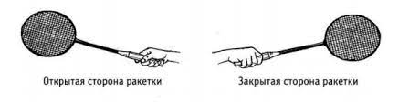

Slide 12
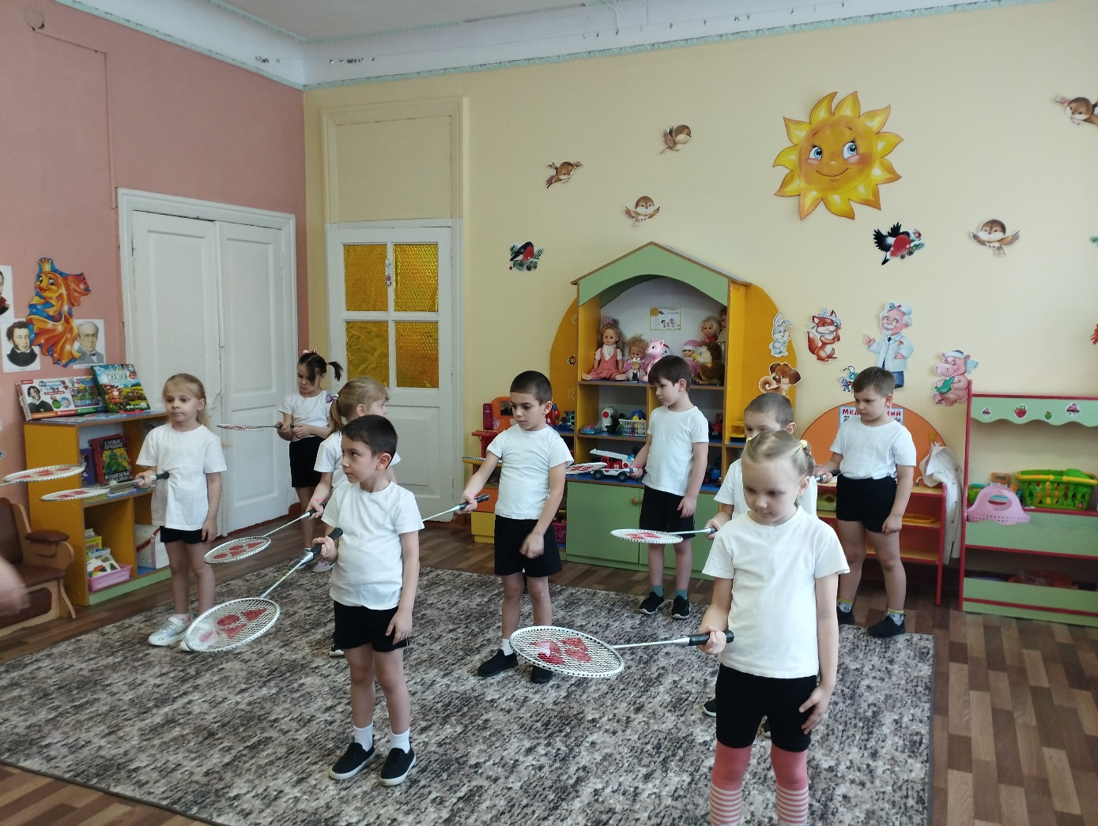
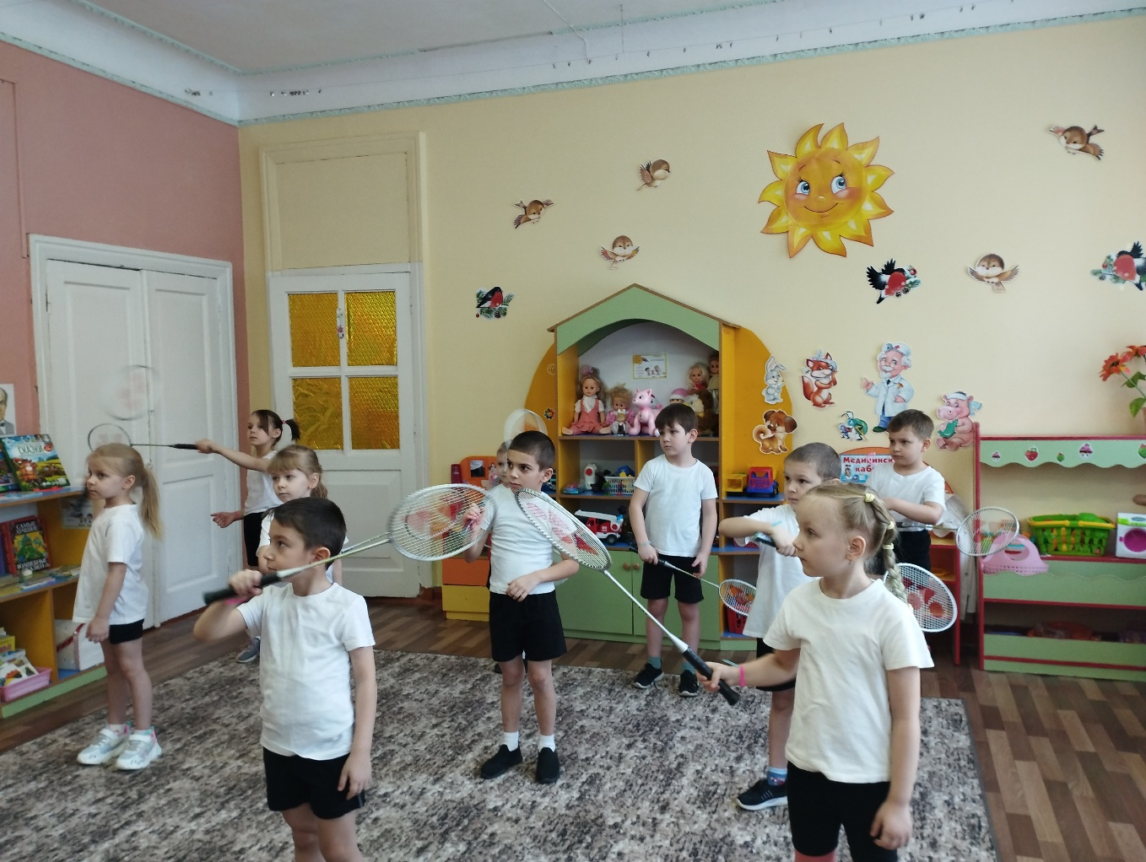

Slide 13
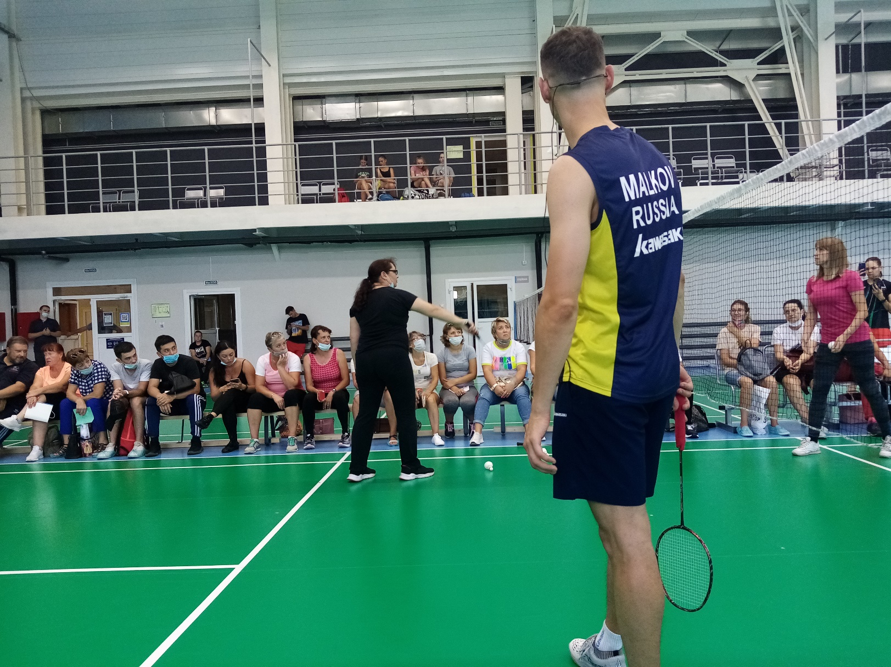
Какие физические качества развиваются у человека, ес­ли он играет в бадминтон?
выносливость;
сила;
гибкость;
ловкость;
быстрота.

Slide 14
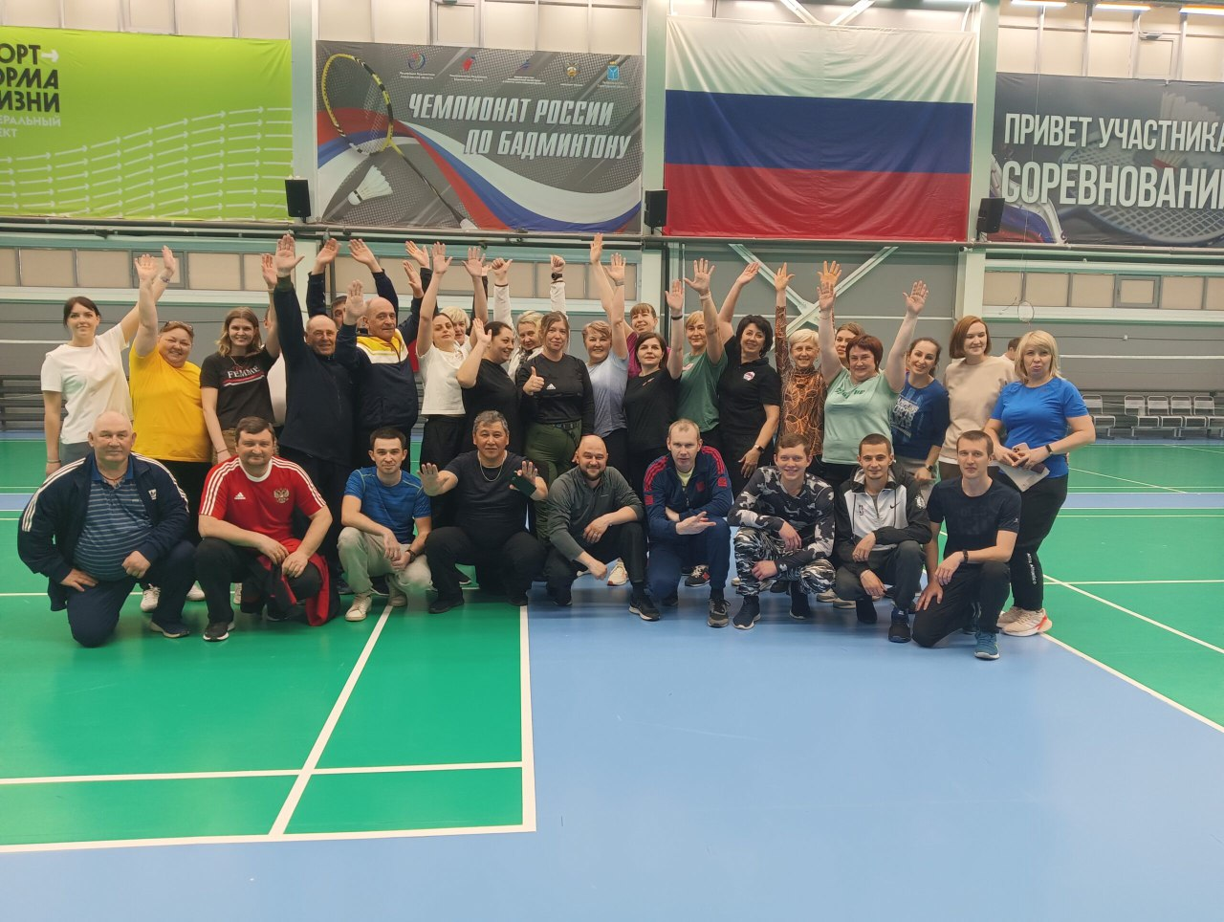
Как бадминтон влияет на здоровье человека?
улучшение зрения, потому что постоянно нужно следить за воланом;
насыщение организма кислородом;
улучшение работы органов дыхания;
отличное настроение.

Slide 15
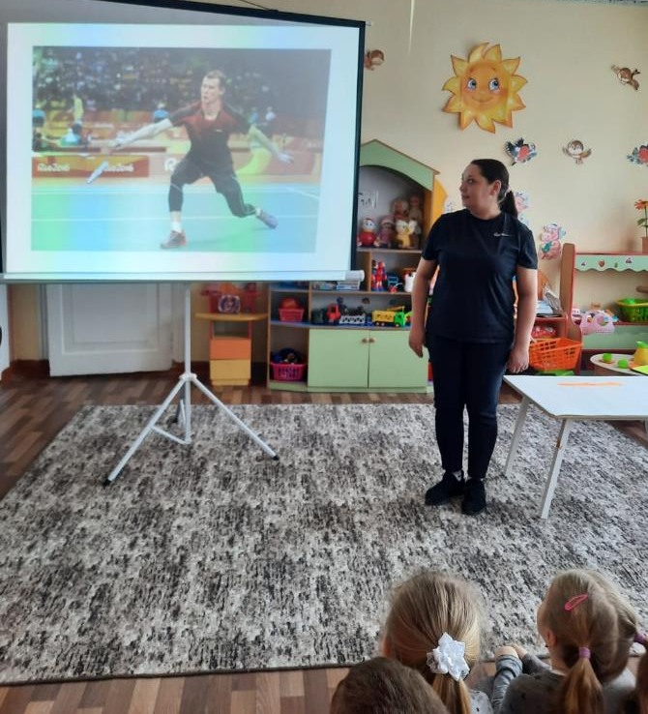
Чемпионы игры в бадминтон.
Как и в любом виде спорта, в бадминтоне есть свои чемпионы.
Самым известным игроком во всем мире считается Ли Чонг Вей.
Также, не менее известны российские бадминтонисты: Сергей Сирант, Евгения Косецкая,
Наталья Перминова, Владимир Иванов, Иван Созонов и наш земляк Вла­димир Мальков.

Slide 16
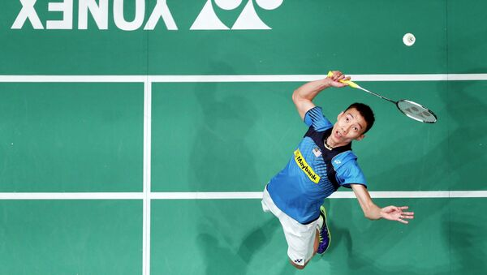
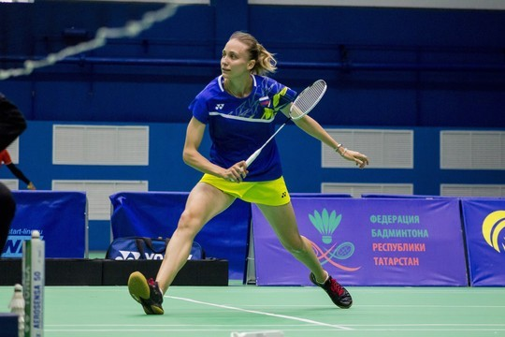
Ли Чонг Вей
Евгения Косецкая

Slide 17
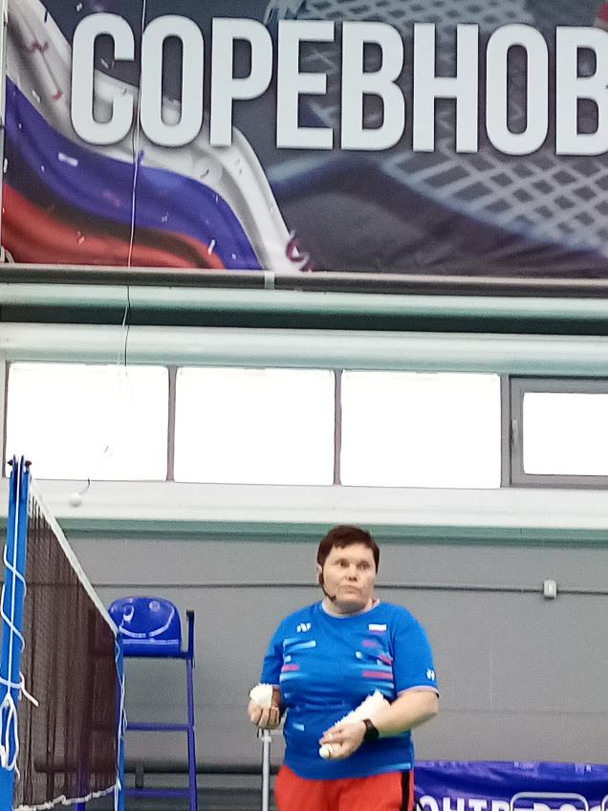
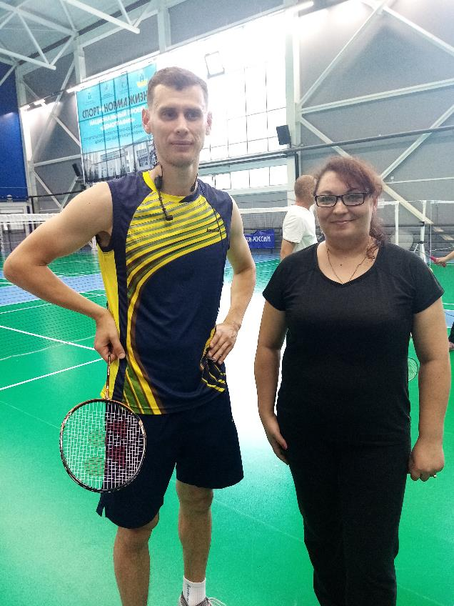
Тренер российской сборной по бадминтону, мастер спорта международного класса, многократный чемпион России – Владимир Мальков. Учился в Саратовской школе олимпийского резерва «Олимпийские ракетки».
Главный тренер Российской сборной по бадминтону Клавдия Майорова.

Slide 18
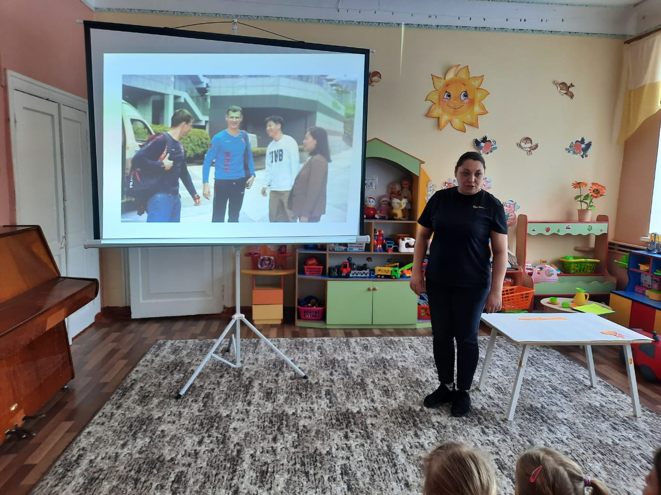
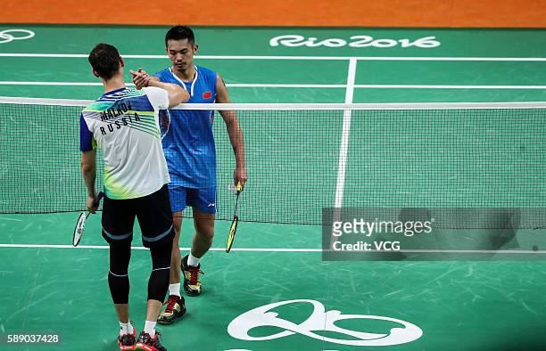

Slide 19
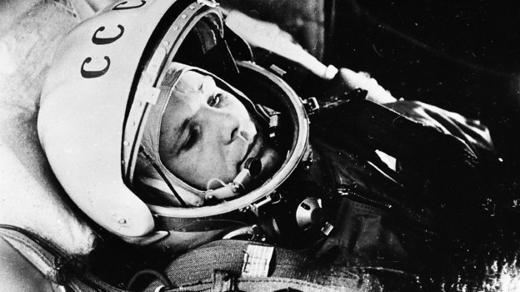
Интересные факты о бадминтоне
Бадминтон только кажется легкой игрой. На самом деле, он входит в тройку самых тяжелых по физическим нагрузкам видов спорта и являет­ся частью программы подготовки космонавтов. В бадминтон играл сам Юрий Гагарин.
Это самый быстрый раке­точный вид спорта. Бадминтон - один из немногих видов спорта, где муж­чины и женщины играют вместе.
За матч игрок пробегает около 10 км, а в высоту вместе со всеми рывками, прыжками и ускорениями «напрыгивает» около 1000 метров.
Пульс бадминтониста высокого класса достигает 200 и более ударов в минуту.

Slide 20
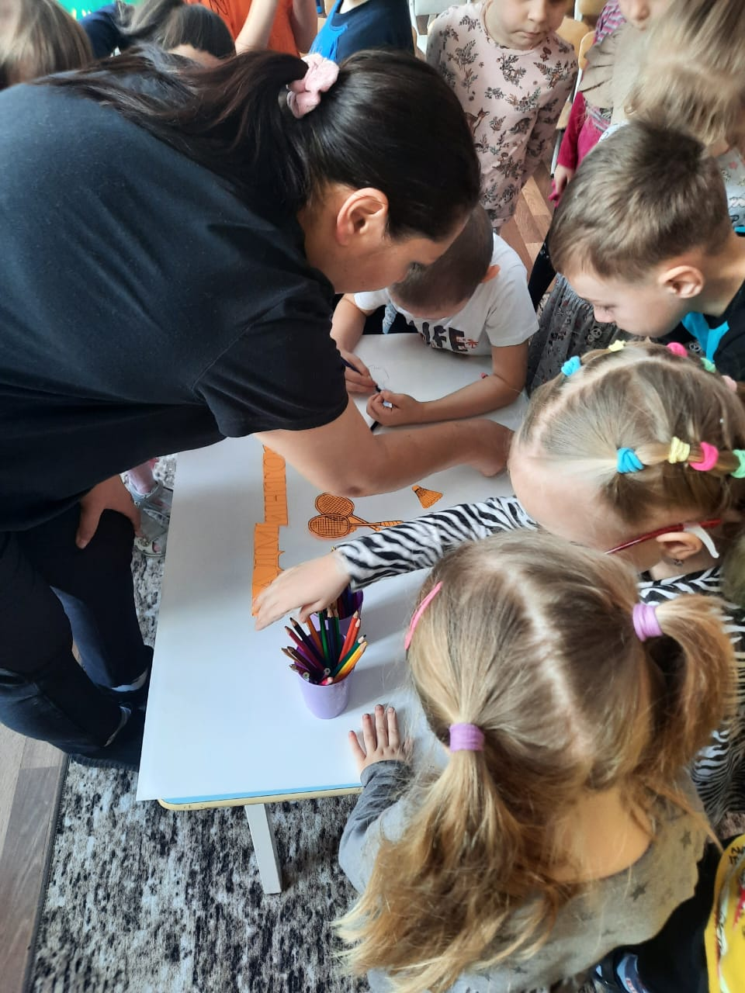
Создание ментальной карты является итоговой формой работы по фор­мированию у детей знаний о бадминтоне.
Воспитанники собирали инфор­мацию и узнали, что бадминтон - одна из самых древних игр на земле, что для игры в бадминтон нужны ракетки и волан. Также узнали, из каких ма­териалов их изготавливают. Детям стало известно о влиянии бадминтона на организм человека. Они позна­комились с чемпионами игры в бадминтон.
Всю информацию мы объединили в интеллект-карте.

Slide 21
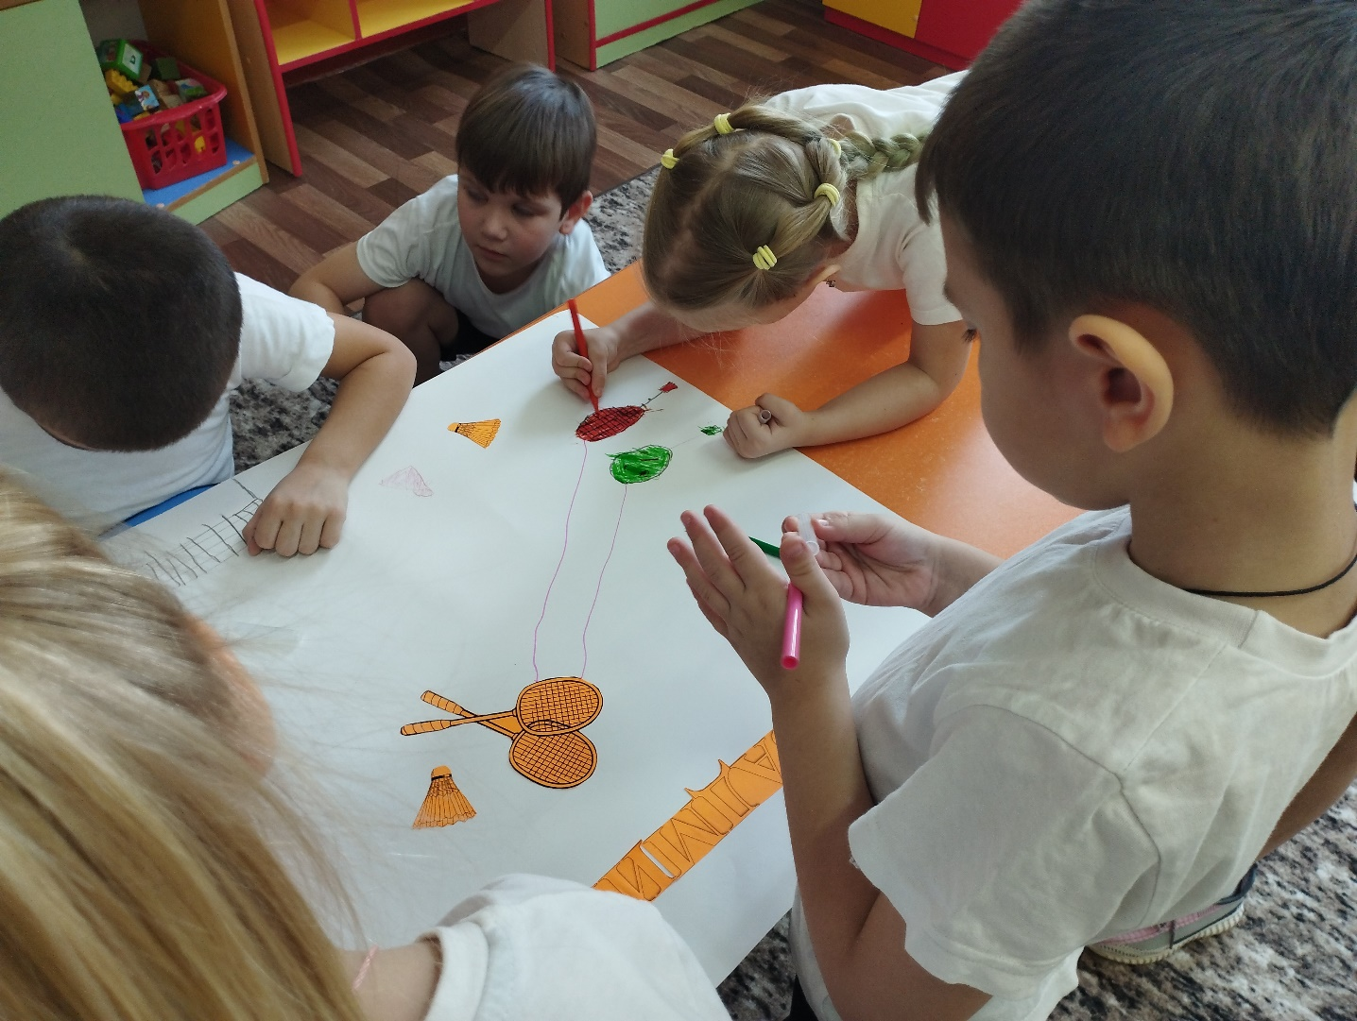
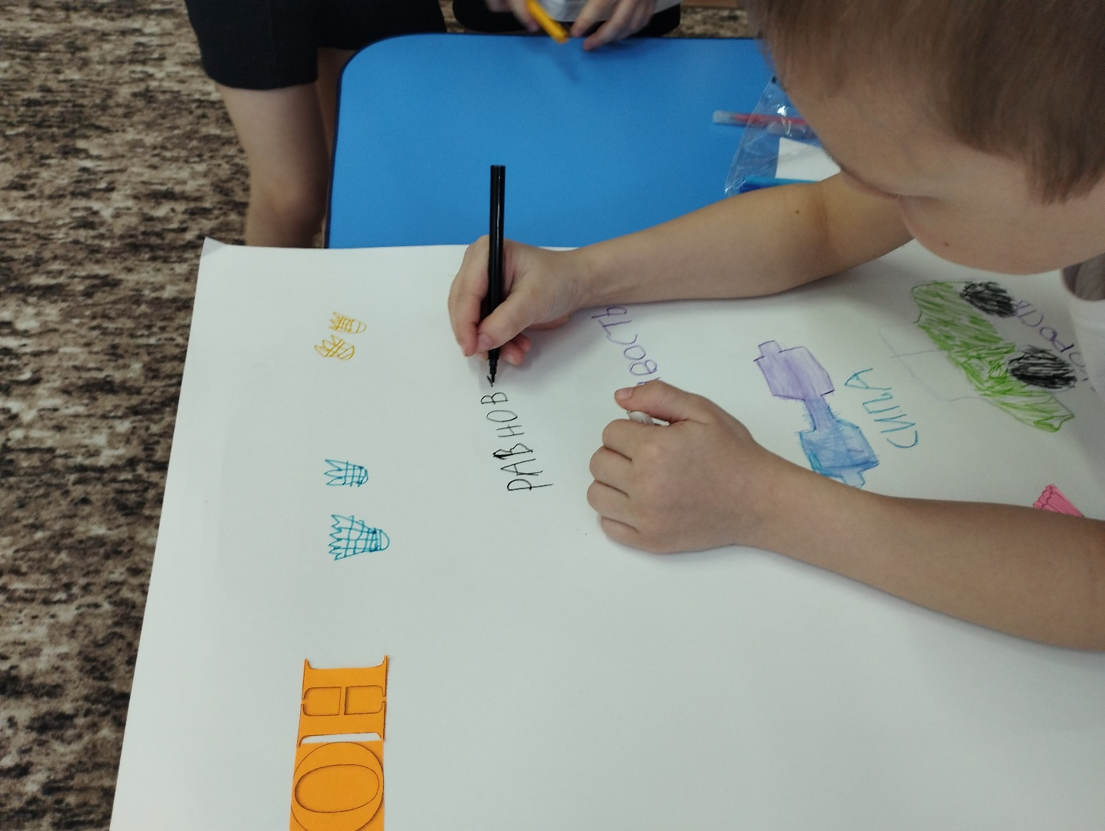

Slide 22
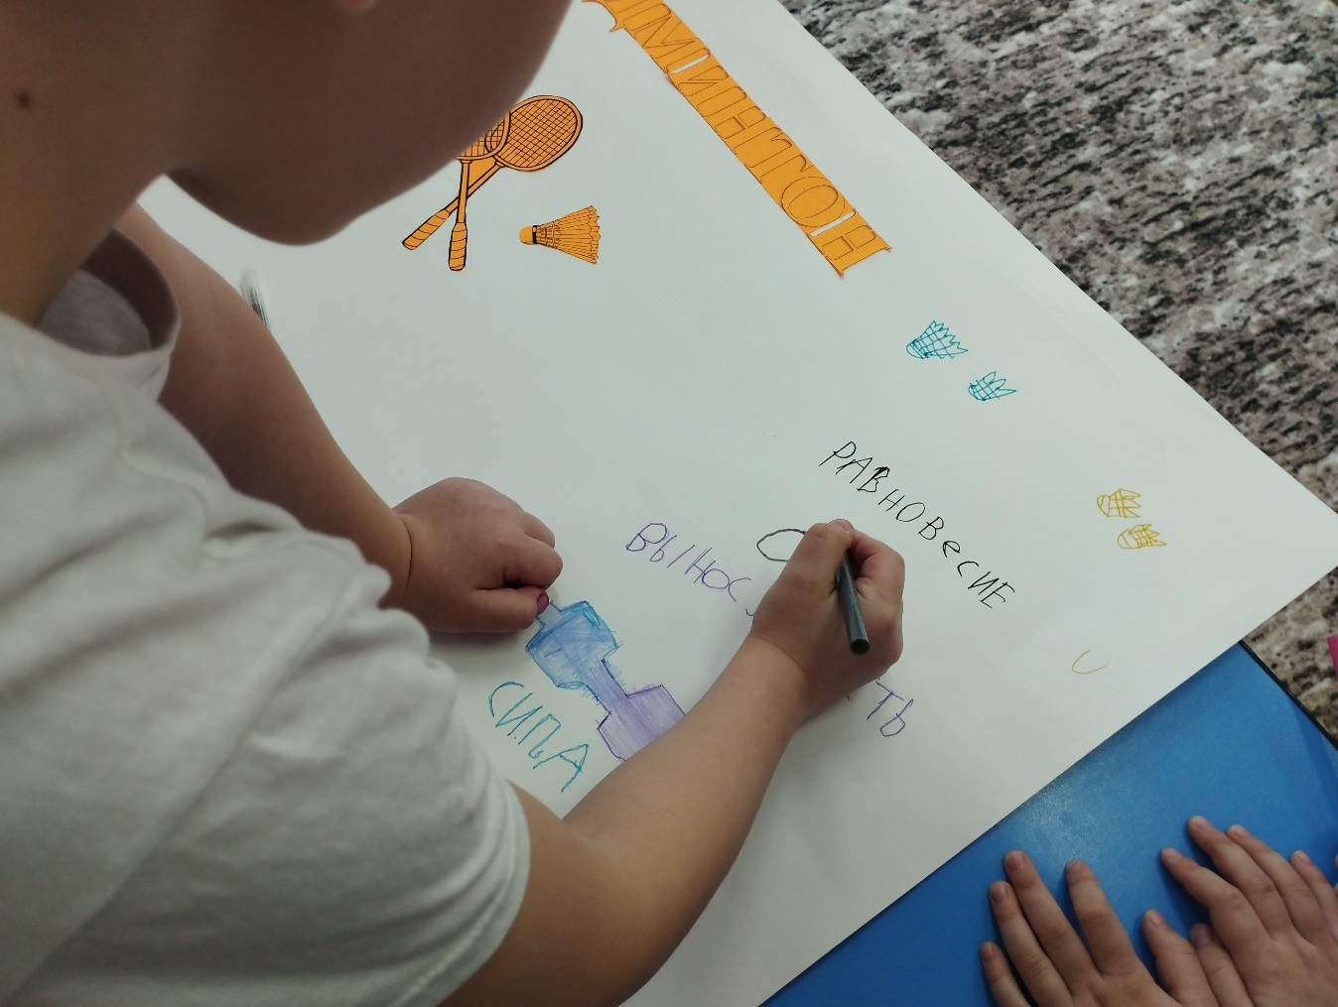
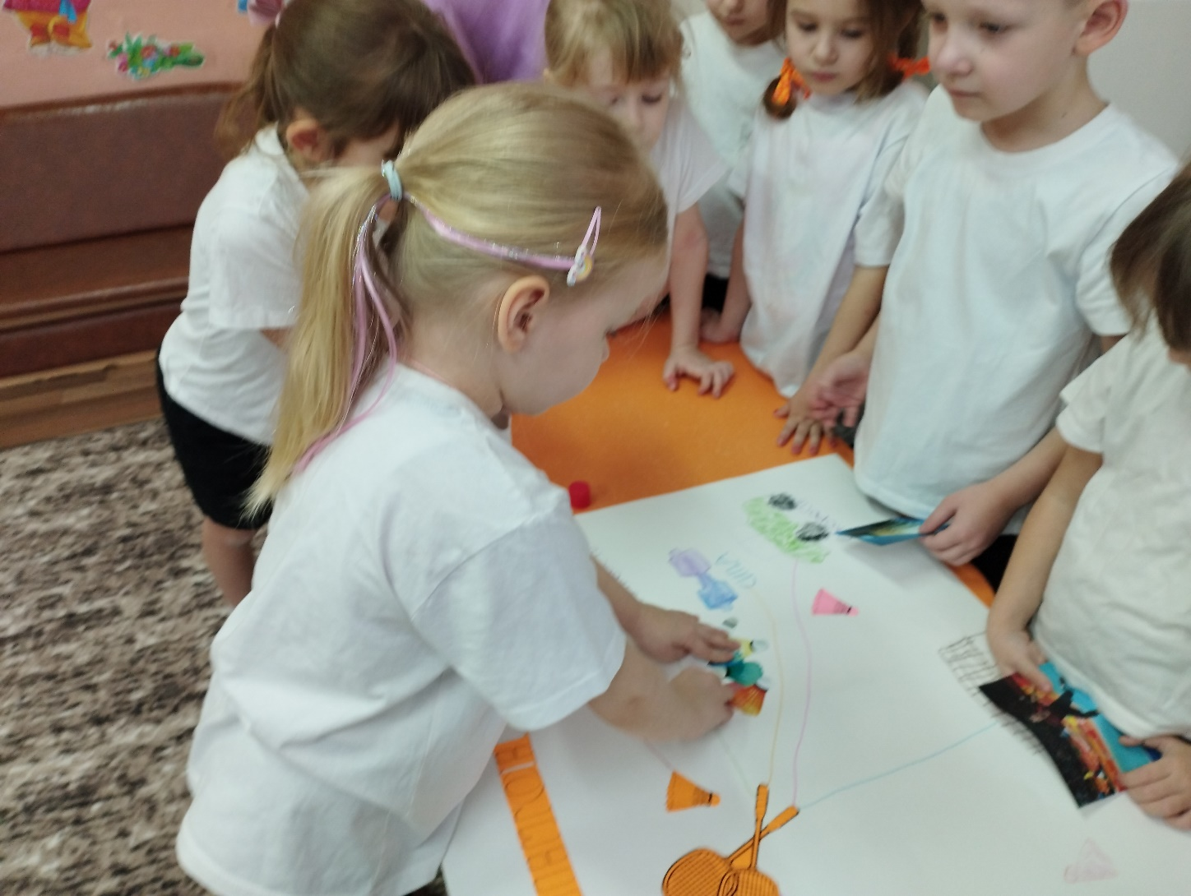

Slide 23
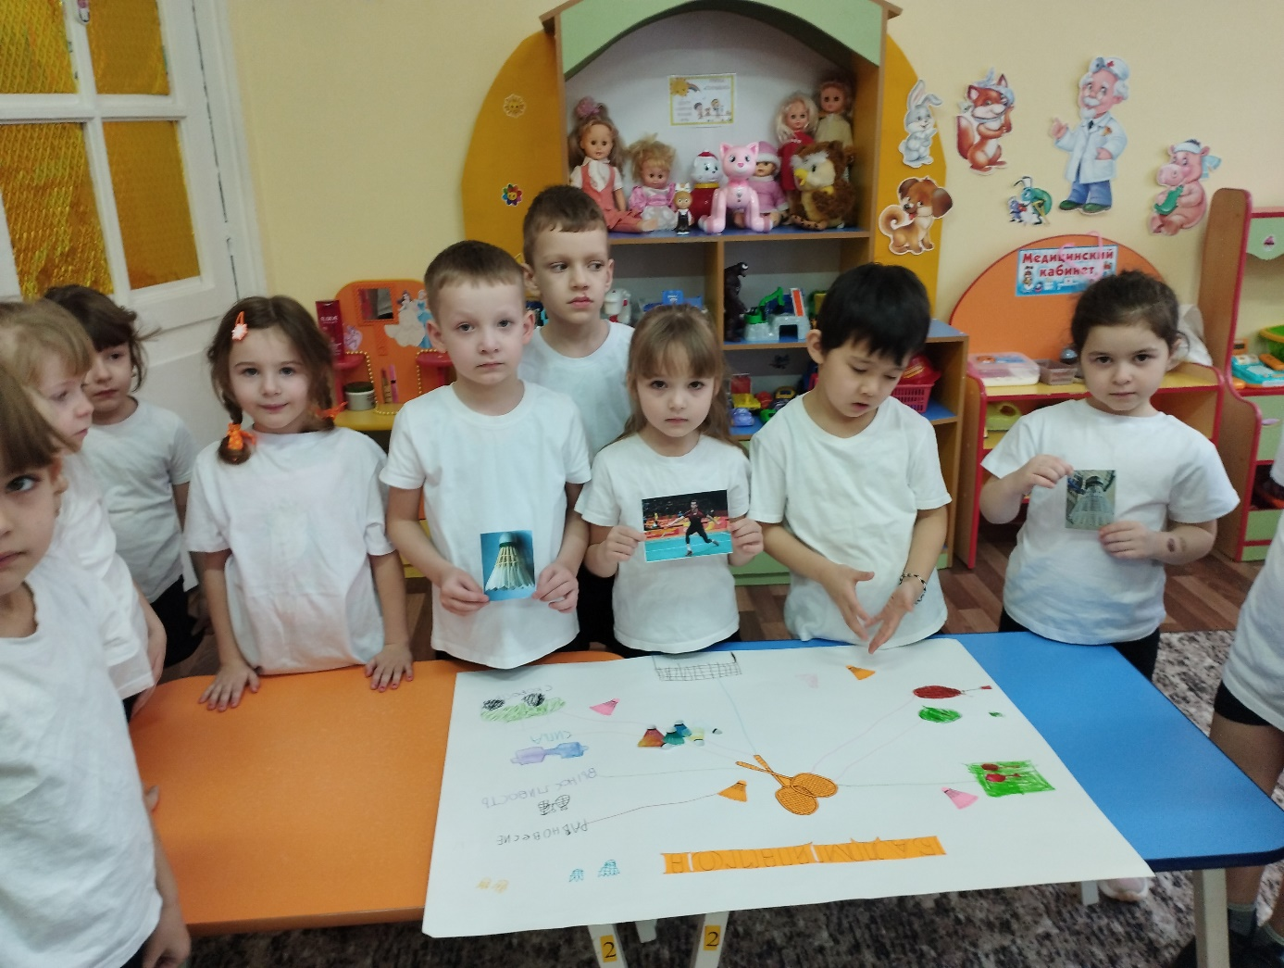
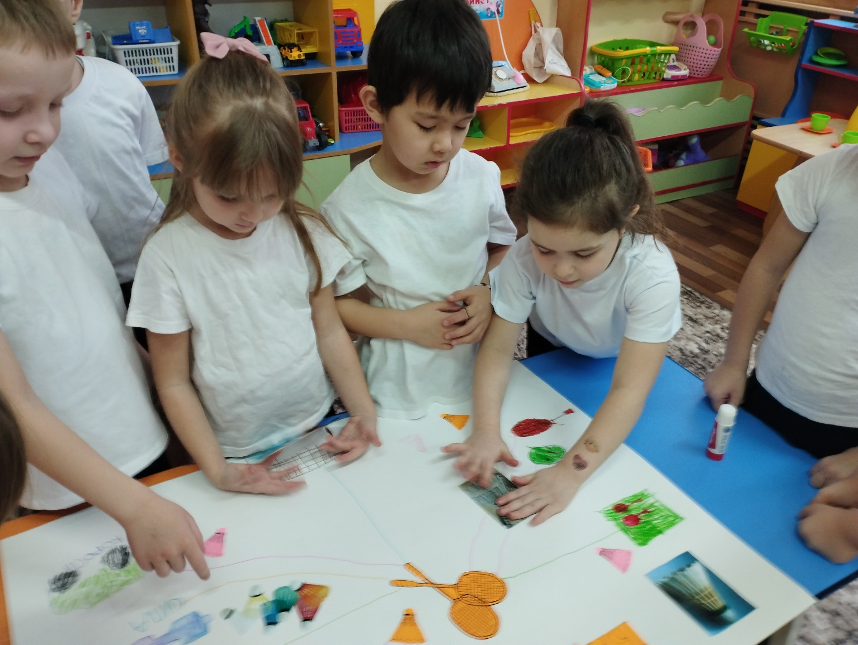

Slide 24
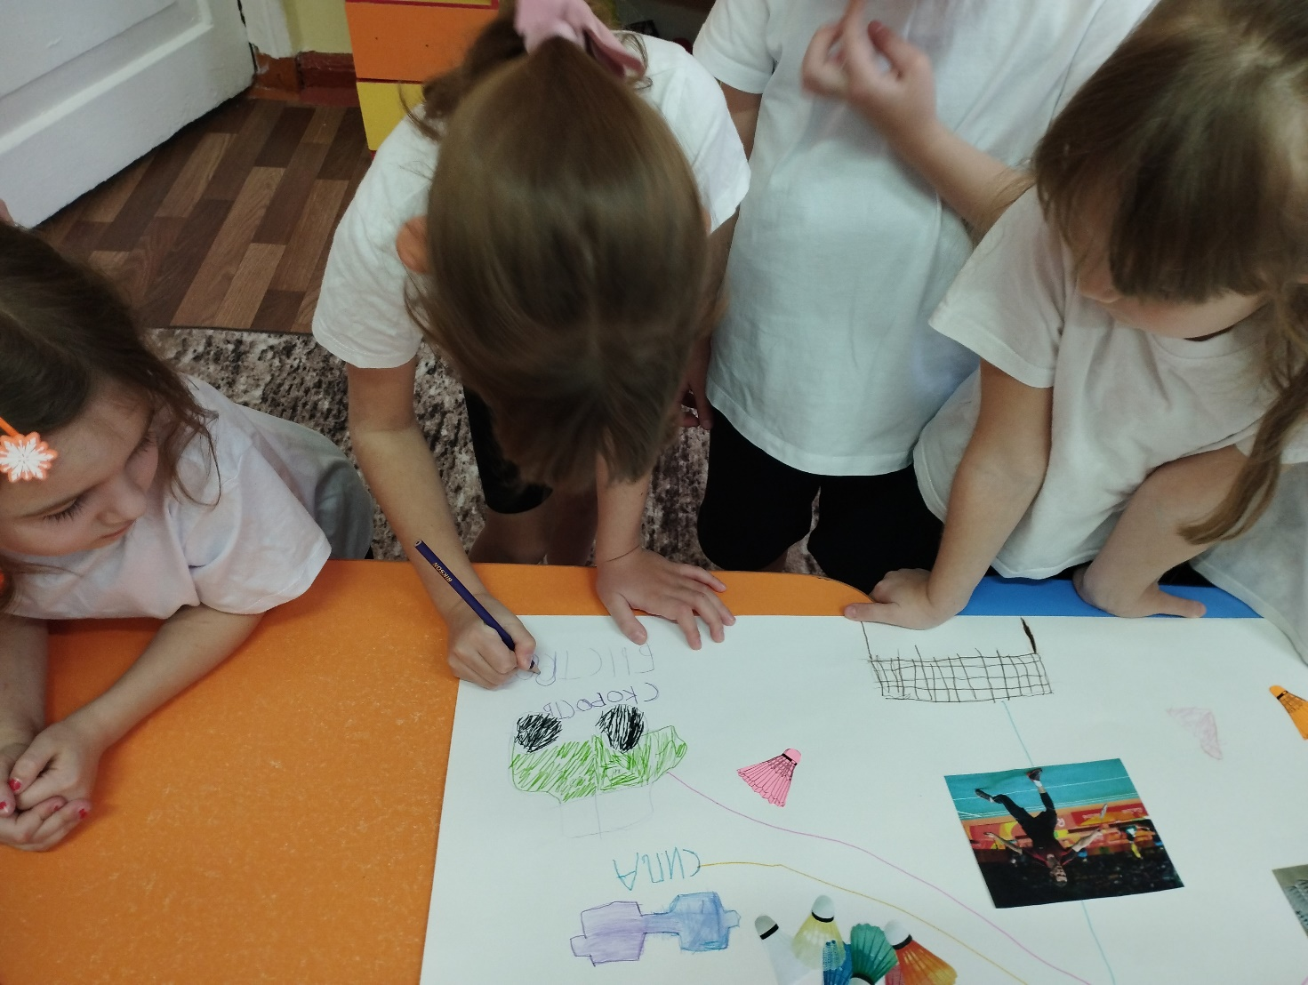
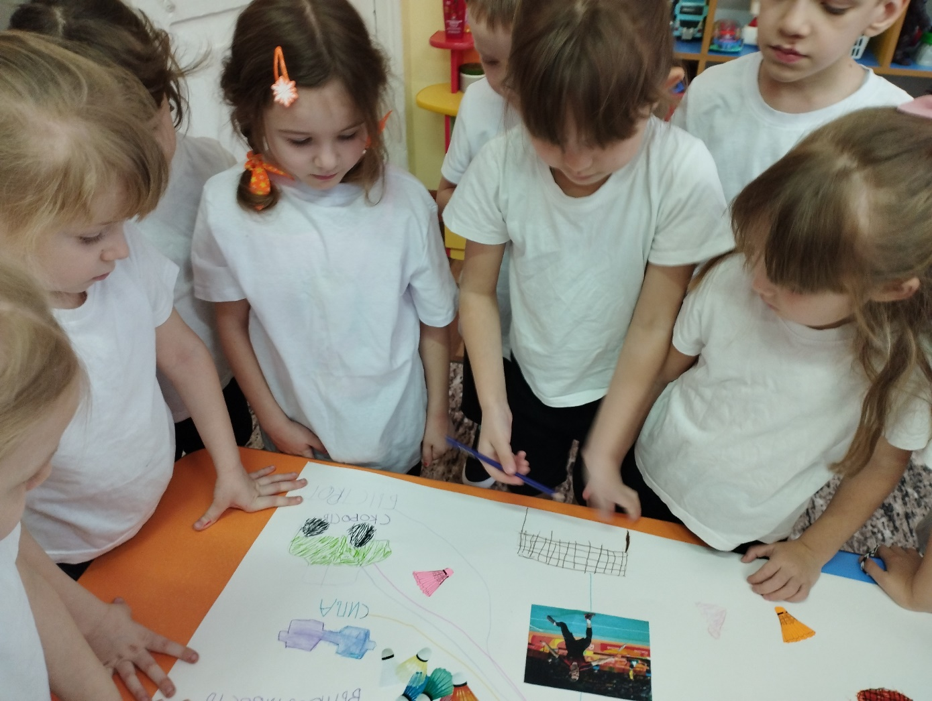

Slide 25
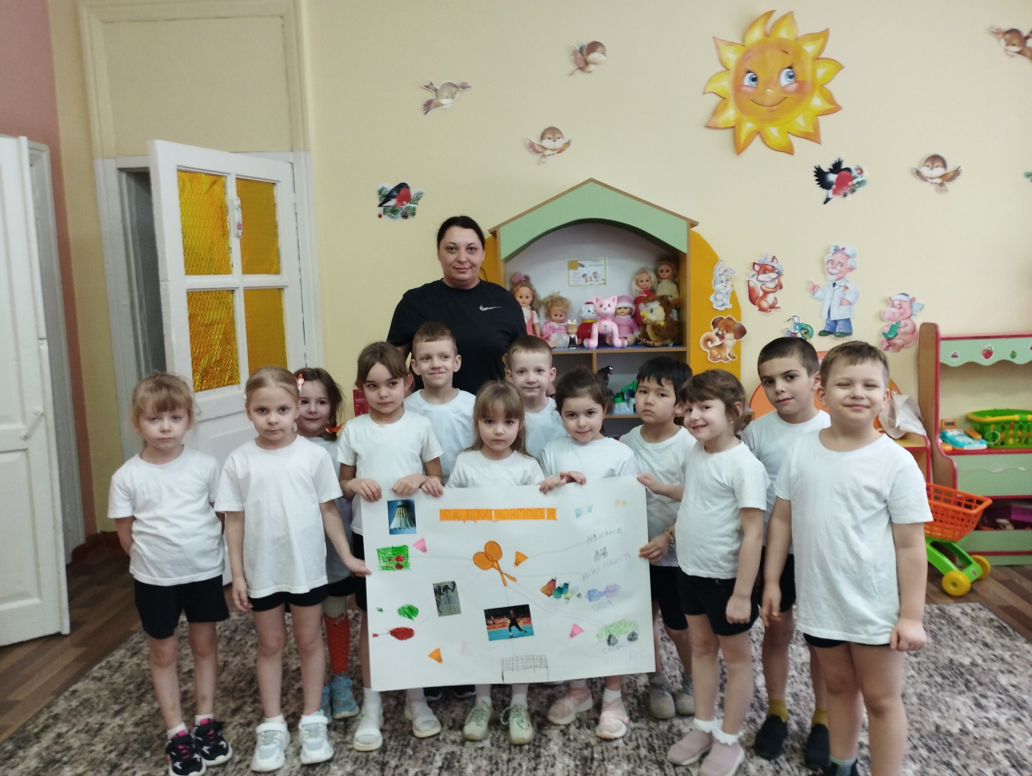

Slide 26
СПАСИБО ЗА ВНИМАНИЕ!

